Slide 1
Лекція 1
Англійський модернізм
Проф. Деркачова О. С.

Slide 2
Говоритимемо про...
Модернізм у мистецтві.
Англійську літературу першої половини ХХ ст.
Поезію
Прозу
Драматургію

Slide 3

Коли щось стає мистецтвом?

Slide 4
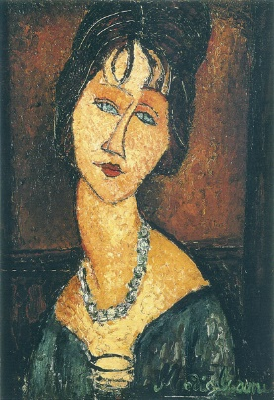
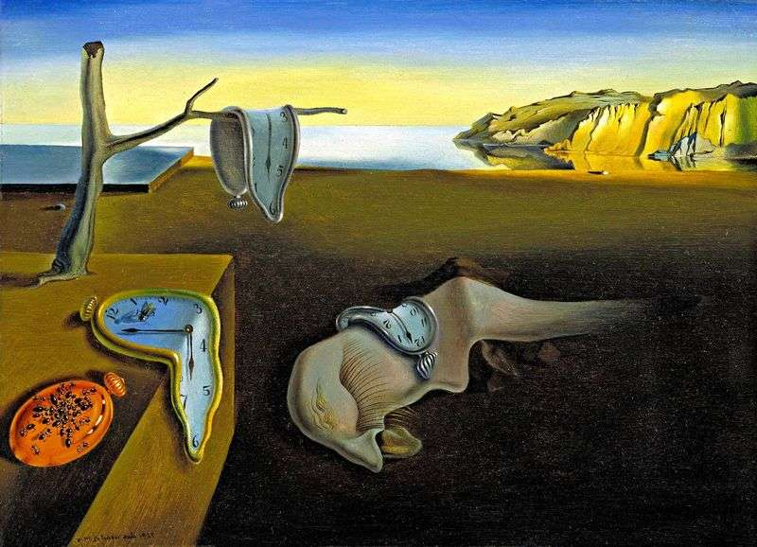
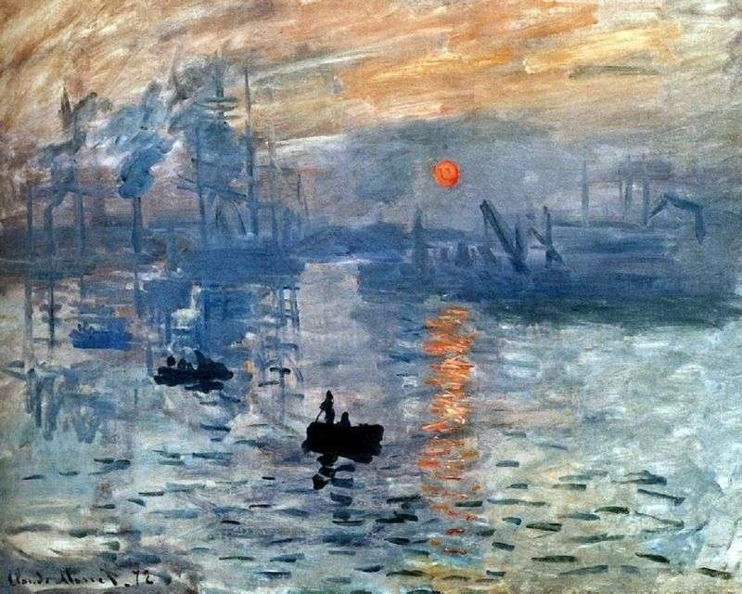
https://www.youtube.com/watch?v=uqfIkw1rZeU
https://www.youtube.com/watch?v=JEY9lmCZbIc

Slide 5
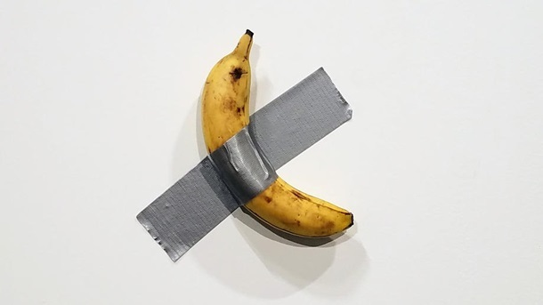
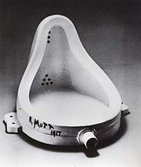

Slide 6
Англійська література першої половини ХХ століття
стрімкий рух із вікторіанської епохи в сучасність
промислова революція і домінування в світовій економіці
колонізаторська політика і як наслідок одна четверта частина земної кулі під британським пра­пором
Лондон вважавася світовою політичною та фінансовою столицею
шалена урбанізація (чверть населення проживала в містах)
свобода думки, вегетаріанство, вільне кохання, виникнення модернізму
напередодні, під час та після Другої світової війни - втрата колоній, переоцінка цінностей, пошук нових засобів відтворення дійсності

Slide 7
https://www.nationalarchives.gov.uk/education/resources/letters-first-world-war-1915/
https://www.youtube.com/watch?v=VNs7tdO_Ho0
https://www.youtube.com/watch?v=Tzno-WHMOn0&feature=emb_logo

Slide 8
https://www.youtube.com/watch?v=2mifAhvkcJU&list=PLeTGlbWveV5C01xuulCk7fiAY6WWForoh&index=3
https://www.youtube.com/watch?v=ZhW0TrzWGmI&t=50s
https://www.youtube.com/watch?v=ygBkAcyYkW0
https://www.youtube.com/watch?v=X7FobPxu27M
https://www.youtube.com/watch?v=DcMLkce_BLg

Slide 9
Дякую за увагу!

